Slide 1
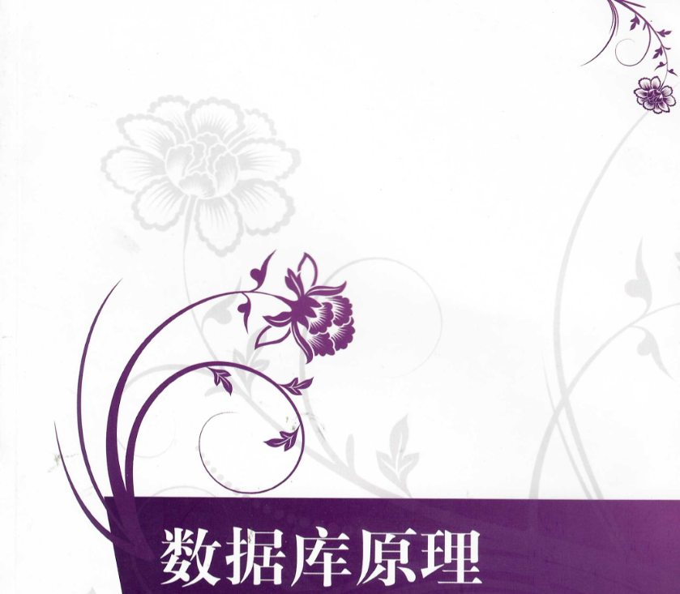
数据库原理

Slide 2
第三章 结构化查询语言SQL
3.1 SQL概述
3.2 数据定义语句
3.3 查询
3.4 数据更新
3.5 视图

Slide 3
3.3 查询
3.3.4 集合查询
Select语句的结果是一个元组的集合，多个Select语句的结果可以进行集合操作。
集合操作种类：
  并操作(UNION)
  交操作(INTERSECT)
  差操作(EXCEPT)
注：参加集合操作的结果集必须是相容的：
  属性个数及对应的数据类型必须一致；
  属性名无关，最后结果集采用第一个结果的属性名；
  缺省为自动去除重复元组；
  只能在整个语句的最后使用一次Order By。

Slide 4
3.3 查询
3.3.4 集合查询
【例3.61】 查询存放在供电局1#仓库的物资或者单价不大于50的物资。
SELECT *
FROM Stock
WHERE warehouse='供电局1#仓库'
UNION
SELECT *
FROM Stock
WHERE unit<=50;
或：
SELECT DISTINCT *
FROM Stock
WHERE warehouse = '供电局1#仓库'
OR unit <=50;
all
注: UNION操作自动去除重复元组，如果要保留重复元组的话，必须使用all关键词。

Slide 5
3.3 查询
3.3.4 集合查询
【例3.62】查询使用了物资编号为m001或m002的抢修工程的工程号。
SELECT prj_num
FROM Out_s tock
WHERE mat_num ='m001'
UNION
SELECT prj_num
FROM Out_stock
WHERE mat_num ='m002';
或：
SELECT DISTINCT prj_num
FROM Out_stock
WHERE mat_num ='m001'
OR mat_num ='m002'

Slide 6

3.3 查询
3.3.5 通过中间表查询
【例3.63】查询使用的抢修物资数量前3名的抢修工程编号。
select prj_num
from (select prj_num,sum(amount) as sum_amount
from out_stock
group by prj_num) as S
order by sum_amount DESC
limit 3;

Slide 7
3.3 查询
3.3.5 通过中间表查询
【例3.64】查询每个抢修工程的抢修工程编号、名称及使用的抢修物资总数量
Select salvaging.prj_num,prj_name,sum_amount
From salvaging inner join
(select prj_num,sum(amount) as sum_amount
from out_stock
group by prj_num) as S
on salvaging.prj_num=S.prj_num

Slide 8
小结
并操作
交操作
差操作
谢谢观看！

